Slide 1
RunLoop
@M了个J
https://github.com/CoderMJLee

Slide 2
面试题
讲讲 RunLoop，项目中有用到吗？
runloop内部实现逻辑？
runloop和线程的关系？
timer 与 runloop 的关系？
程序中添加每3秒响应一次的NSTimer，当拖动tableview时timer可能无法响应要怎么解决？
runloop 是怎么响应用户操作的， 具体流程是什么样的？
说说runLoop的几种状态
runloop的mode作用是什么？

Slide 3

什么是RunLoop
顾名思义
运行循环
在程序运行过程中循环做一些事情
应用范畴
定时器（Timer）、PerformSelector
GCD Async Main Queue
事件响应、手势识别、界面刷新
网络请求
AutoreleasePool

Slide 4
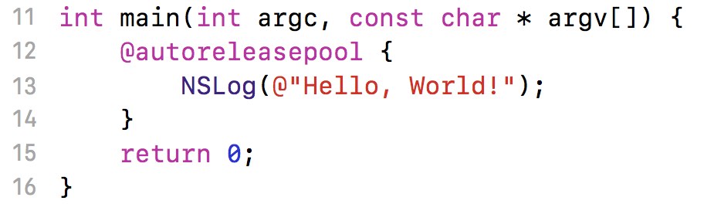
如果没有RunLoop
执行完第13行代码后，会即将退出程序

Slide 5
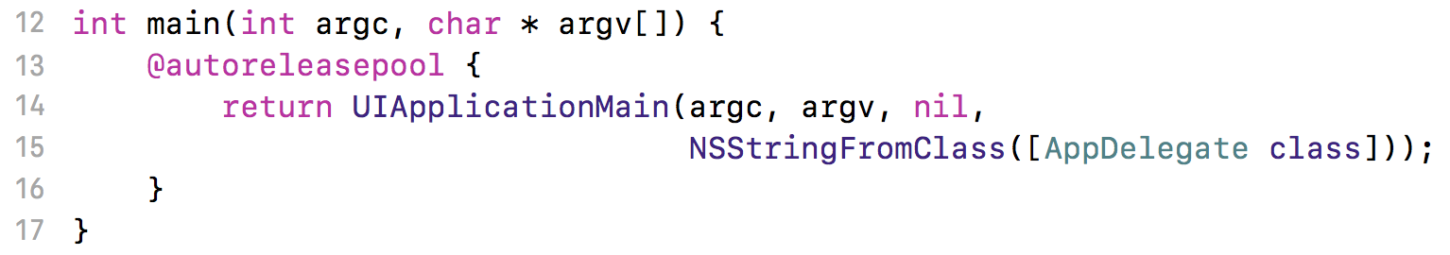
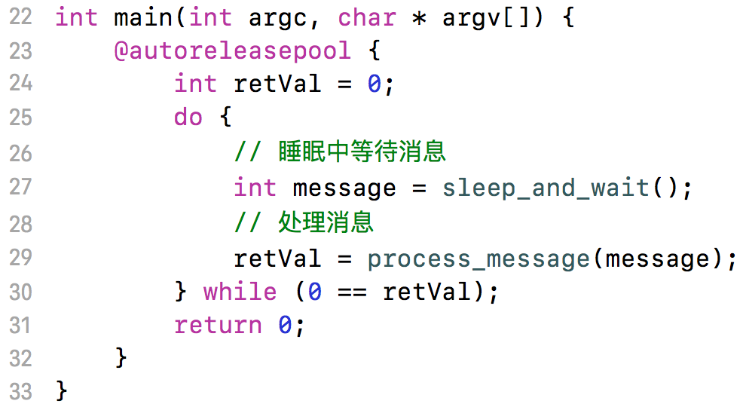
如果有了RunLoop
程序并不会马上退出，而是保持运行状态
RunLoop的基本作用
保持程序的持续运行
处理App中的各种事件（比如触摸事件、定时器事件等）
节省CPU资源，提高程序性能：该做事时做事，该休息时休息
......

Slide 6
RunLoop对象
iOS中有2套API来访问和使用RunLoop
Foundation：NSRunLoop
Core Foundation：CFRunLoopRef
NSRunLoop和CFRunLoopRef都代表着RunLoop对象
NSRunLoop是基于CFRunLoopRef的一层OC包装
CFRunLoopRef是开源的
https://opensource.apple.com/tarballs/CF/

Slide 7
RunLoop与线程
每条线程都有唯一的一个与之对应的RunLoop对象
RunLoop保存在一个全局的Dictionary里，线程作为key，RunLoop作为value
线程刚创建时并没有RunLoop对象，RunLoop会在第一次获取它时创建
RunLoop会在线程结束时销毁

Slide 8
获取RunLoop对象
Foundation
[NSRunLoop currentRunLoop]; // 获得当前线程的RunLoop对象
[NSRunLoop mainRunLoop]; // 获得主线程的RunLoop对象
Core Foundation
CFRunLoopGetCurrent(); // 获得当前线程的RunLoop对象
CFRunLoopGetMain(); // 获得主线程的RunLoop对象

Slide 9
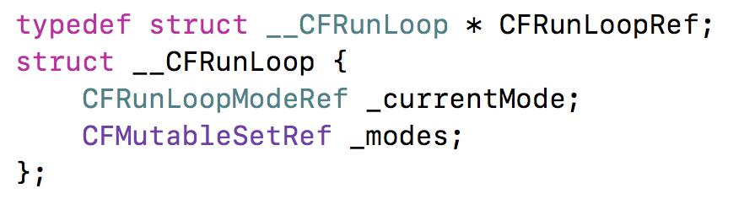
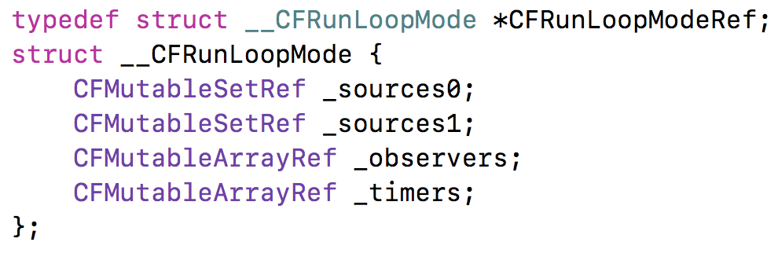
RunLoop相关的类
Core Foundation中关于RunLoop的5个类
CFRunLoopRef
CFRunLoopModeRef
CFRunLoopSourceRef
CFRunLoopTimerRef
CFRunLoopObserverRef
RunLoop
Mode
Mode
sources0
sources0
sources1
sources1
observers
observers
timers
timers

Slide 10
CFRunLoopModeRef
CFRunLoopModeRef代表RunLoop的运行模式
一个RunLoop包含若干个Mode，每个Mode又包含若干个Source0/Source1/Timer/Observer
RunLoop启动时只能选择其中一个Mode，作为currentMode
如果需要切换Mode，只能退出当前Loop，再重新选择一个Mode进入
不同组的Source0/Source1/Timer/Observer能分隔开来，互不影响
如果Mode里没有任何Source0/Source1/Timer/Observer，RunLoop会立马退出

Slide 11
CFRunLoopModeRef
目前已知的Mode有5种
kCFRunLoopDefaultMode：App的默认Mode，通常主线程是在这个Mode下运行
UITrackingRunLoopMode：界面跟踪 Mode，用于 ScrollView 追踪触摸滑动，保证界面滑动时不受其他 Mode 影响
UIInitializationRunLoopMode：在刚启动 App 时第进入的第一个 Mode，启动完成后就不再使用
GSEventReceiveRunLoopMode：接受系统事件的内部 Mode，通常用不到
kCFRunLoopCommonModes：这是一个占位用的Mode，不是一种真正的Mode

Slide 12
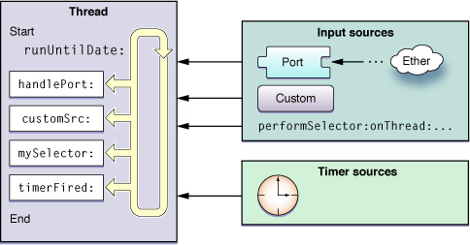
RunLoop的运行逻辑

